Slide 1


Slide 2


Slide 3


В периода 2023- 2027 г.
Групата се състои от 28 деца.
Обучението и възпитанието в групата се осъщестяват в съответствие с Държавния образователен стандарт за предучилищното образование по програмната система „Моите приказни пътечки“ на изд. „Булвест 2000“.
Образователното съдържание се реализира чрез ситуации, игрови и практически дейности, съобразени с възрастовите особености, индивидуални потребности и възможностите на всяко дете.

Slide 4
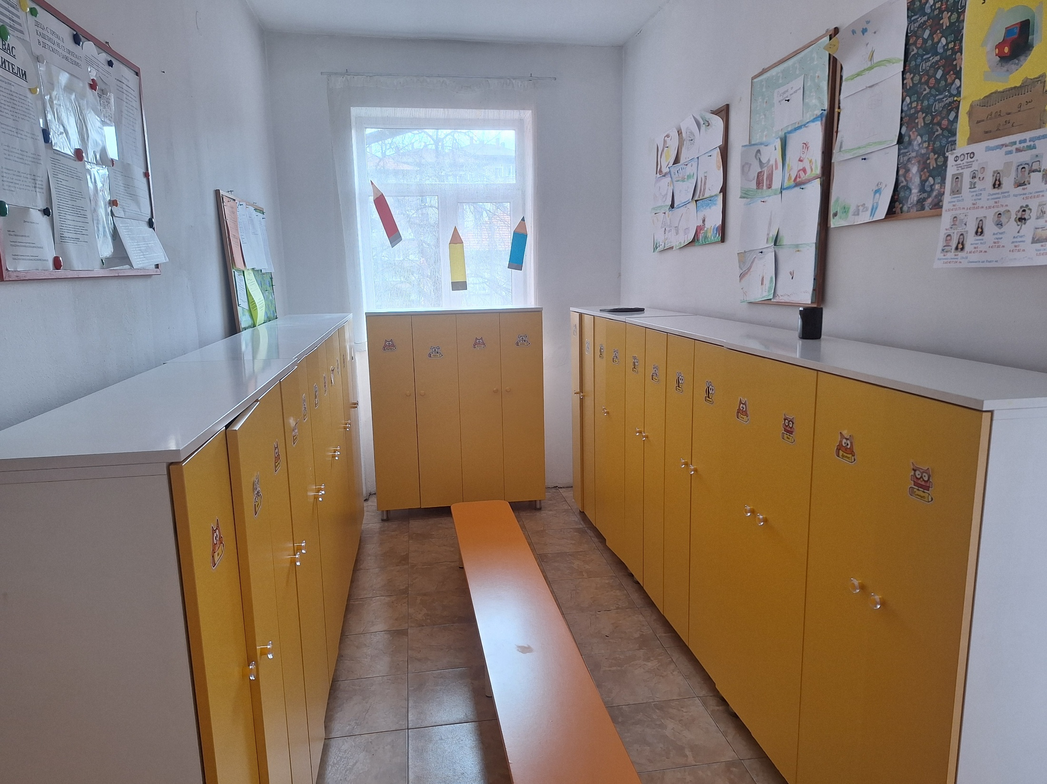

Slide 5
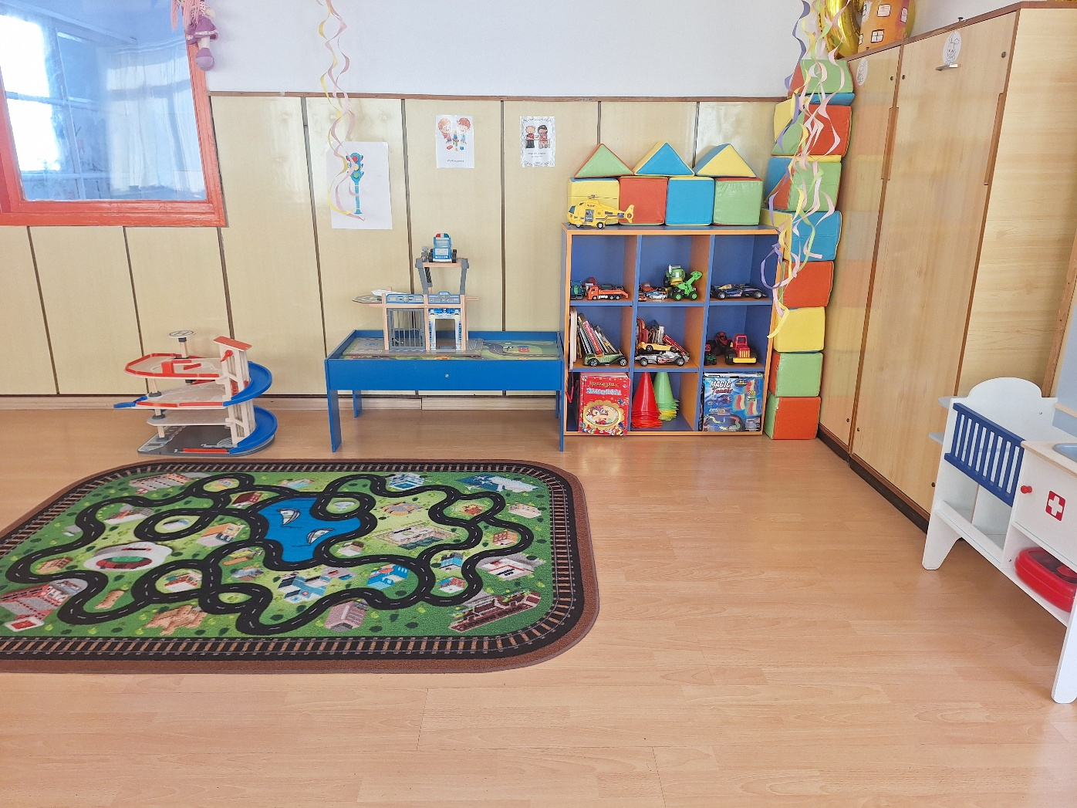
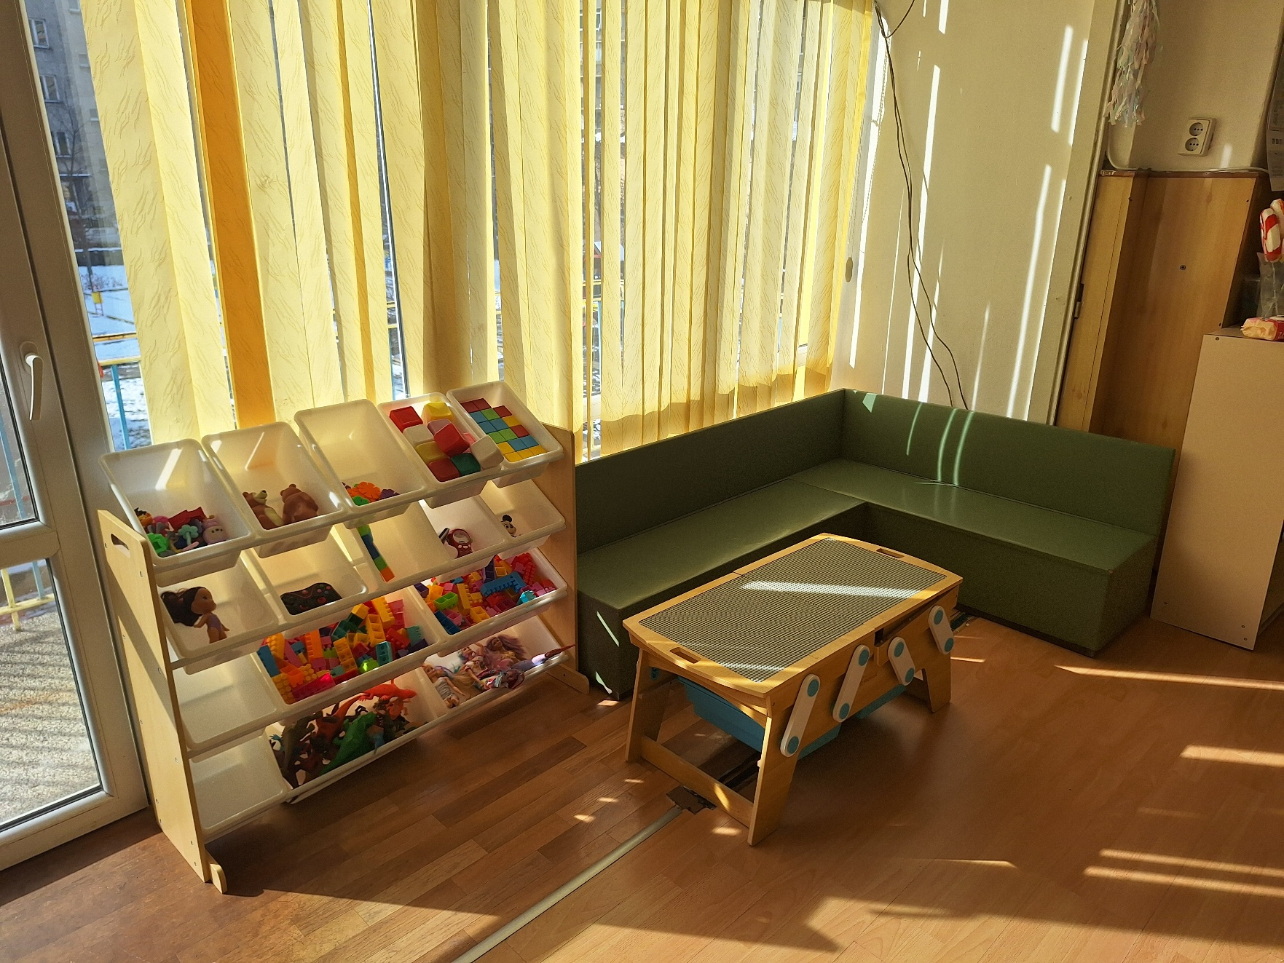
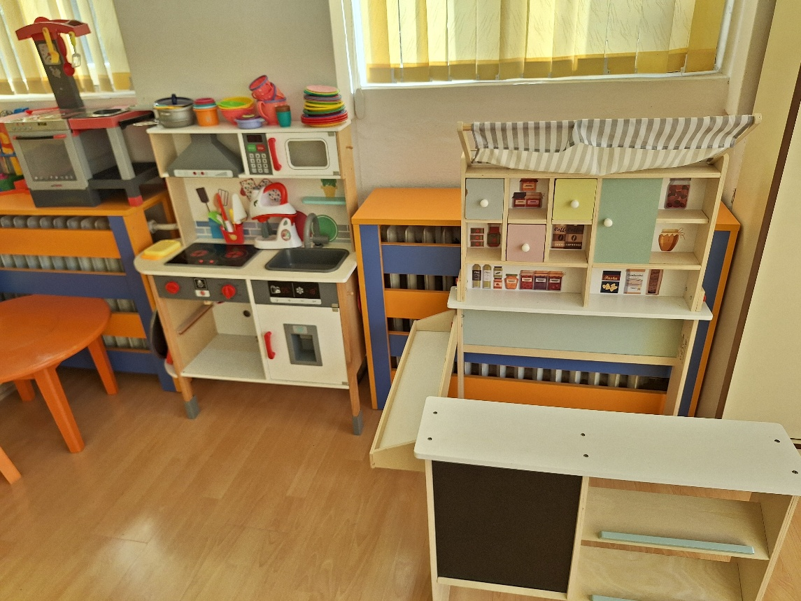

Slide 6
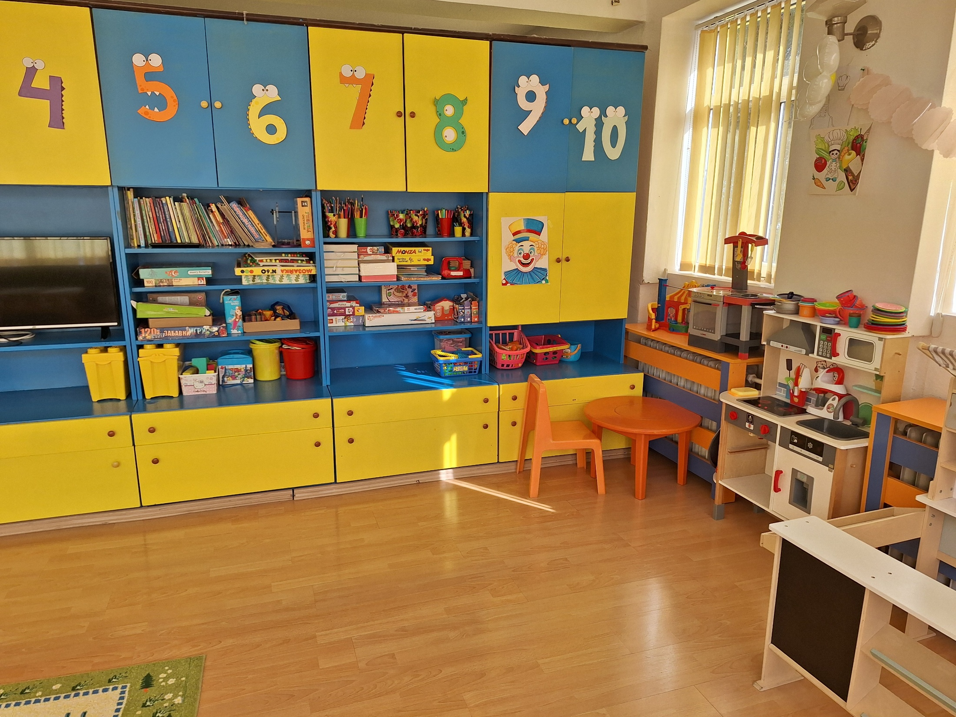
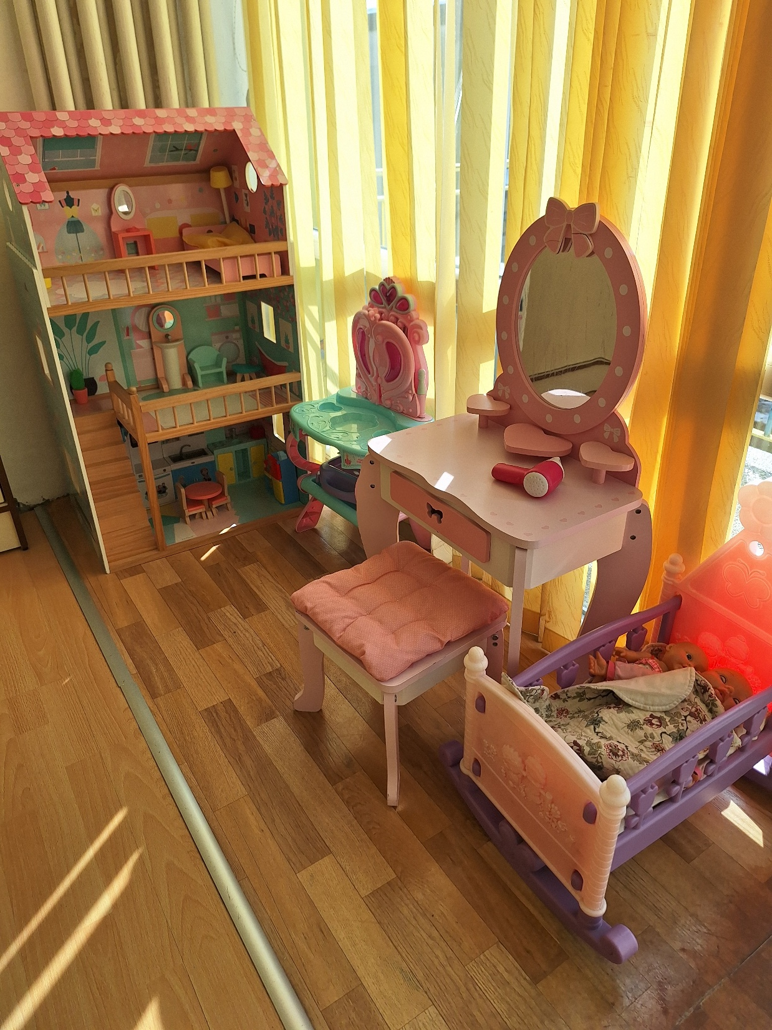

Slide 7
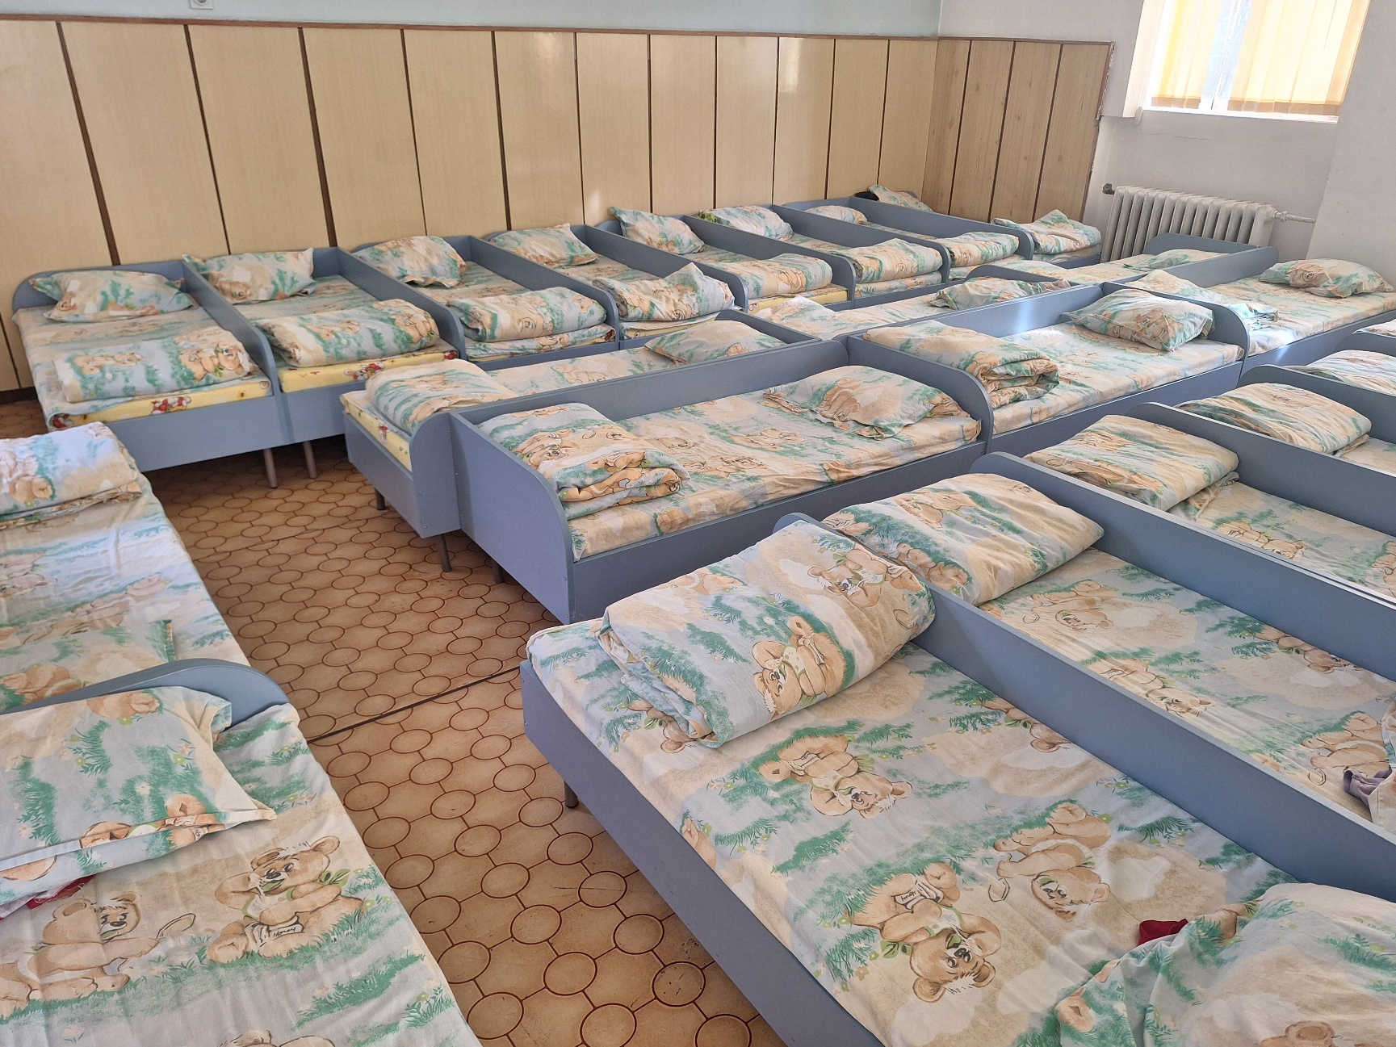
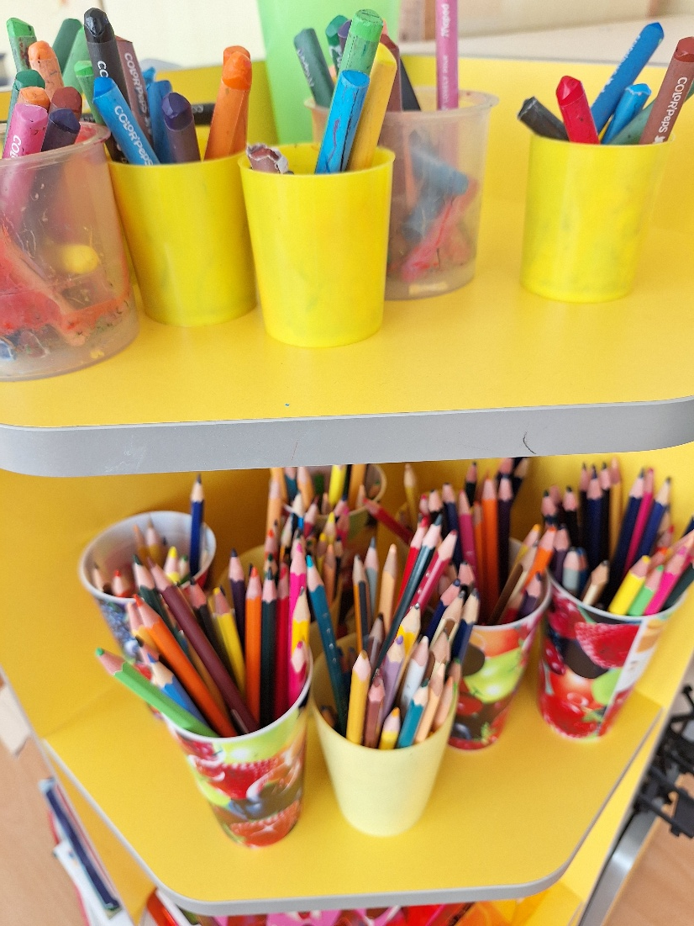
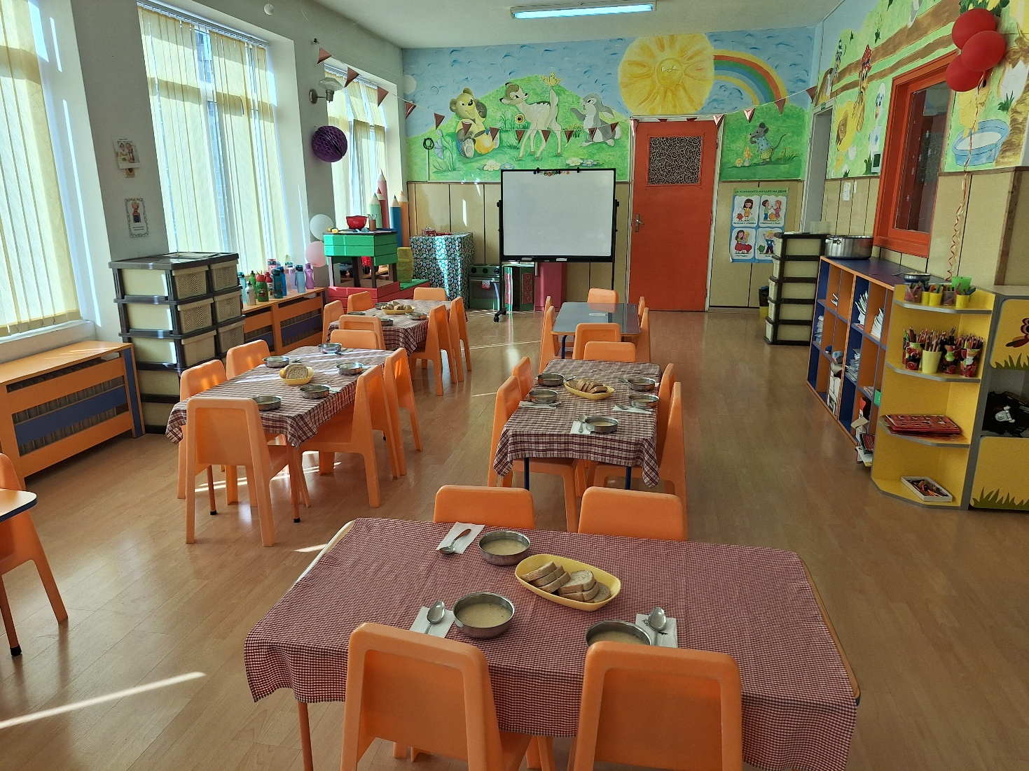

Slide 8
Календар на дейностите за учебната 2025-2026г. :
- Провеждане на родителска среща с информационен и организационен характер.
- Лекция на тема: „Играта- най-важното средство за учене в предучилищна възраст“
- „Даровете на есента”- изложба на рисунки, апликации и украшения с природни материали, изработени от деца и родители.
- Работилница с ЕТЪР на тема“ коледни украшения“
- Спртни игри за деца и родители.
- Честване на празници: Денят на християнското семейство, коледно-новогодишни празници, Ден на майката, Великден.
- Празнуване на лични празници – рождени дни, именни дни.

